Slide 1
Dierlijke productie
Tochtigheid en insemineren
Bedrijfsinspectie

Slide 2
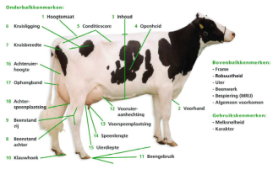
Bedrijfsinspectie
Gem. elke 8 mnd bedrijfsinspecteur
Exterieurkenmerken worden gescoord
Keuringsrapport:
Onderbalk = beschrijvende lineaire kenmerken
Bovenbalk = waarderende algemene kenmerken
Gegevens worden gebruikt voor berekenen exterieurfokwaarden dier zelf en fokwaarden vaders
Keuringsstandaard:
‘Melk’- voor zwart- en roodbont
‘MRIJ’- voor zuivere mrij dieren

Slide 3
Onderbalkkenmerken
18 lineaire kenmerken
Scores 1-9, m.u.v. hoogtemaat (cm)
Constateringen die aangeven hoe de koe er uit ziet
Geven geen waardeoordeel
Bestuderen Beslissen van kalf tot koe blz 172 t/m 174

Slide 5
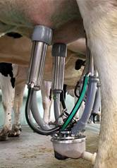
Gebruikskenmerken
Melksnelheid – snelheid waarmee de vaars melkt
1 = traag
9 = snel
Karakter – gedrag van de vaars tijdens het melken
1 = nerveus
9 = rustig

Slide 6
Bovenbalkkenmerken
Waardeoordeel – in welke mate komt het dier overeen met de keuringsstandaard
Range: 71-99 punten, populatiegemiddelde is 80 punten
Voor 90 punten of meer moeten de koeien tenminste 48 maanden zijn en 2x gekalfd
Scores verdeeld in klassen

Slide 7
Klassen exterieurscores bovenbalk
Klasse | Score bovenbalk
Excellent | 90 en hoger
Zeer goed | 85-89
Goed | 80-84
Voldoende | 75-79
Onvoldoende | 71-74

Slide 8
Bovenbalkkenmerken
Frame (F)
Functione bouw en capactiteit
Type (T) (voorheen Robuustheid)
Berekend uit onderbalkkenmerken conditie, inhoud, voorhand en kruisbreedte
Uier (U)
Totaalwaardering van de uier
Beenwerk (B)
Totaalwaardering van het beenwerk
Bespiering (Bs)
Bespiering van het gehele dier (vooral achterhand), alleen bij MRIJ
Algemeen Voorkomen
Totaalindruk van de koe

Slide 9
Wegingsfactoren Algemeen Voorkomen
Kenmerk | Zb- en rb-standaard | Mrij-standaard
Frame | 20% | 15%
Type | 10% | 10%
Uier | 35% | 30%
Beenwerk | 35% | 30%
Bespiering | - | 15%
Algemeen Voorkomen | 100% | 100%

